Slide 1
ANKİLOZAN SPONDİLİT VE BESLENME TEDAVİSİ
DYT. A.AYŞE ACAR

Slide 2
İltihaplı romatizma eklem yerlerinin etrafının aşırı derecede ağrı ve işlev görememeye neden olacak şekilde iltihap bağlamasıyla oluşan kronik nitelikte hastalıktır. İltihaplı romatizmanın diğer adıda romatoid artirit olarak adlandırılır.
Başta bel bölgesinde olmak üzere hareket kısıtlılığına yol açar.Omurga, kalça, ayak ve diz eklemlerinde iltihap gelişebilir.

Slide 3
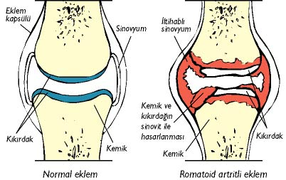

Slide 4
RA gelişimi için risk faktörleri genetik faktörler, olumsuz gebelik sonuçları, sigara, şişmanlık ve yeni enfeksiyonlar yer almaktadır.
Romatoid artrit genellikle el ve ayaklarda küçük eklemleri etkileyen kronik inflamatuvar hastalıktır. Osteoartrit aşınma ve yıpranma zararı verir romatoid artrit ise zamanla kemik erozyonu ve eklem deformitesi neden olabilir ağrılı şişliklere neden olur, eklemlerin iç yüzeyini etkiler.

Slide 5
AS, erkeklerde kadınlara oranla daha fazla görülne romatizmal bir hastalıktır. Çocuklarda da ortaya çıkabilir. Genelde 20 yaşından sonra başlar fakat belirtiler hemen ortaya çıkmaz. 40-45 yaşından sonra ise nadir olarak görülmektedir
kadınlarda tanı konması daha uzun zaman alır. Omurga iltihabı daha az şiddette seyreder.
Çocuklarda ise 10 yaşından sonra kalça, diz ve ayakta görülür. Bunlar içinde kalça tutulumu şiddetli olabilir ve ilerde cerrahi müdahale gerekebilir.

Slide 6
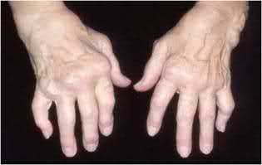

Slide 7
Ankilozan spondilit genetik faktörler etkili gibi görünüyor olsa da, bilinen spesifik nedeni yoktur. Özellikle HLA-B27 denen bir genine sahip insanların ankilozan spondilit gelişme riski daha fazladır.

Slide 8
A.S DE BELİRTİLER
Egzersiz ile düzelen ve istirahat ile geçmeyen 3 aydan daha uzun süreli bel ağrısı ve tutukluk.

Lomber omurga hareketlerinin sagittal ve frontal planlarda kısıtlanması.
Göğüs ekspansiyonunda yaş ve cinsiyet için normal değerlere göreazalma
İnflamatuar barsak hastalıkları

Slide 9
Gluteal ağrı (yer değiştiren)
El veya ayak parmaklarında daktilit
Topuk ağrısı
Kemiklerde çıkıntı oluşması sonucu hareket ederken ağrı hissi ve bel bölgesinde ağrı sonucu yürürken problemler meydana gelebilir. Hastalık her ne kadar hafif seyretse de nadir olarak diğer organlar etkilenebilir

Slide 10
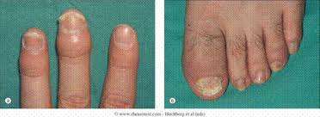
El ve ayaklarda şişlikle gelişen daktilit görüntüsü

Slide 11
Ankilozan spondilitte tanı koymak için radyolojik tanı ve sadece bir tanı kriteri görmek yeterli olabilmektedir.
Ayrıca hasta dan omurga ağrısı ve tutulmalarının sıklığı ile de bilgi alınarak tanı konmaktadır.

Slide 12
komplikasyonlarI
Göz iltihabı . ankilozan spondilit en sık komplikasyonlarından biri, ışığa hassasiyet ve bulanık görme hızlı başlangıçlı göz ağrısı, neden olabilir
Nefes darlığı ankilozan spondilit kaburgaları etkiler erimiş kemikler hareket edemez –nefes alıp vermekte zorlanma olur ve tam olarak akciğerler şişemez ve görev yapamaz olur.

Slide 13
Kalp sorunları. Ankilozan spondilit vücudun en büyük arteri olan Aort ta sorunlara neden olabilir. Iltihaplı Aorta onun işlevini bozar kalpteki aort kapakçığının, şeklini bozan noktaya gelir.
Baskı sonucu oluşan kırıklar.Bazı hastalarda spondilit’in erken aşamalarında kemik kırıklarına rastlanabilmektedir.Zayıflamış vertebra kambur duruş şiddetini arttırarak kırılmalara sebep olabilmektedir.Omurga daki kırıklar bazen omurilik içine geçerek sinir zedelenmelerine sebp olabilmektedir.

Slide 14
Fizik tedavi ile ağrılar azalmakta ; fiziksel güç ve esneklik için, avantaj sağlayabilmektedir. Hastanın ağrı şikayetlerine göre hazırlanmış fizik tedavi çalışmalarıyla hastanın rahatlatılması sağlanmakta ve böylece günlük ihtiyaçlarını görebilecek hale gelmektedir.

Slide 15
BESLENME TEDAVİSİ
Özellikle geleneksel beslenme tarzının terkedilmesi, modern beslenme tarzına geçilmesiyle iltihabi hastalıklar artış göstermiştir.
Diyet takviyelerinden n-3 yağ asitlerinin yutularak alınması sonucu sürekli fizik muayenede tutulmuş olan eklemlerin sayısı ve romatoid artritli hastaların sabah tutukluğu miktarının azaldığı gözlemlenmiştir.

Slide 16
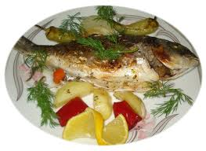

Slide 17
N-3 y.a alan hastalarda enflamatuar ilaçların alımının ciddi oranda düştüğü gözlemlenmiştir.
Balık yağı gibi n-3 y.a içeren gıdalar iltihap önleyici gıdalardır. Çok az yan etkiye sahip olması sebebiyle romotoid artrit ve ankilozon spondilit tedavisinde başarıyla kullanılmaktadır.
Ayrıca A.S hastalarıında barsak florasının bozulmuş olduğu görülmüş,probiyotikten zengin bir diyetin ilaç tedavisini de zalyttığı görülmüştür.

Slide 18
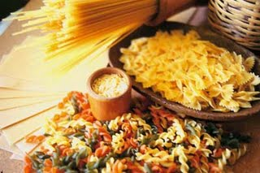

Slide 19
Glutensiz diyet kullanılması da yine enfeksiyonu azalltığı görülmüştür.
Antioksidan içeren gıdaların alınması da aynı zamanda iltihabı azaltmıştır.
Yeterli D vitamini alınması da yine eklem hastalıklarının azaltmada yardımcıdır.
Nişastalı gıdaların azaltılması,bu hastalardaki kronik ağrıların da azalmasını sağlar.

Slide 20
kaynaklar
Simopoulos, A.P. (1999): Evolutionary aspects
of omega-3 fatty acids in the food supply.
Prostaglandins Leukot Essent Fatty Acids.
http://www.mayoclinic.com/health/ankylosing-spondylitis

Slide 21
TEŞEKKÜRLER….

